Slide 1

Atelier sous régional sur l'intégration des données administratives, des données de masse et des informations géo spatiales pour la compilation des indicateurs des ODD pour les pays africains francophones
Lomé, 9-11 mai 2018
Mise à niveau de la production sectorielle à travers la SNDS au Cameroun
Présenté par : Ambroise ABANDA,
Chef de Division de la Coordination statistique et de la Diffusion
Institut National de la Statistique du Cameroun
E-mail : abanda_ambroise @yahoo.fr

Slide 2
  Plan de la présentation
  Contexte d’élaboration de la SNDS
  Mise en œuvre de la SNDS au niveau sectoriel
  Principales difficultés
  Recommandations

Slide 3
  1. Contexte d’élaboration de la SNDS
Programmation des activités par le CRESMIC
(Cadre de référence et support méthodologique minimum commun, AFRISTAT 2016)
SNDS 1 : 2009-2013
SNDS 2 : 2015-2020
Aligner sur le DSCE
(Document de Stratégie pour la Croissance et l’Emploi)

Slide 4
  1. Contexte d’élaboration de la SNDS
  Plusieurs enjeux et défis de la production statistique sectorielle avant la mise en œuvre de la SNDS
  Organisation : Mise en place des SIS dans les administrations
  Couverture géographique : Prise en compte de la décentralisation dans production statistique
  Couverture thématique
  Qualité : Mise en place de l’assurance qualité
  Amélioration de la diffusion
  Sécurisation des financements

Slide 5
  2. Mise en œuvre de la SNDS au niveau sectoriel
  Élaboration d’un cahier de charges pour les administrations sectorielles
  Conception des SIS
  Élaboration du 1er Annuaire statistique et pérennisation
  Rapport d’analyse
  Système d’information statistique
  Base de données géo référencées
  Guide d’élaboration des bonnes pratiques
  Statistiques pertinentes et fiables

Slide 6
  2. Mise en œuvre de la SNDS au niveau sectoriel
  Renforcement des capacités des administrations sectorielles
Planification et programmation
Acquisition et distribution des équipements informatiques
Formation des sectoriels en techniques statistiques de base (ISSEA de Yaoundé)
Conception et accompagnement dans la mise en place des SIS
Accompagnement dans la Production des annuaires statistiques
Annuaire statistique de l’administration sectorielle
+++
Trilogie d’actions

Slide 7
  2. Mise en œuvre de la SNDS au niveau sectoriel
  Poursuite du plaidoyer pour le financement de la statistique
  Sensibilisation à l’occasion des sessions annuelles du Conseil National de la Statistique
  Implication des partenaires pour le financement (UE, UNESCO, PNUD, etc.)

Slide 8
  2. Mise en œuvre de la SNDS au niveau sectoriel
  Cas de certaines administrations de souveraineté :
  Élaboration des stratégies ministérielles de développement de la statistique : Fonction publique, administration du territoire
  Production des statistique sur la chaine pénale : Police judiciaire (sûreté nationale & gendarmerie nationale), Justice, Administration pénitentiaire)
  Publication de l’annuaire statistique de la Gendarmerie Nationale (accidents de la route, …)
    Problème : Mobilité du personnel (Fonction publique et Gendarmerie Nationale)

Slide 9
  2. Mise en œuvre de la SNDS au niveau sectoriel
  Implication croissante des sectoriels dans Suivi de la mise en œuvre de la SNDS
  Négociation des conventions entre l’INS et de nombreuses administrations sectorielles pour la production des statistiques :
      Ministère des Poste et télécommunications
      Ministères des Travaux publics
      Ministère de l’Habitat et du Développement urbain
      Port autonome
      Etc.
  Élaboration en 2014 d’un Indice Nationale de Développement de la Statistique + Forte implication des sectoriels
  Implication des partenaires à travers l’assurance qualité (AFRISTAT, Paris21, StatCan)

Slide 10
  2. Mise en œuvre de la SNDS au niveau sectoriel
  Valeur des dimensions et sous-dimensions en 2015
Dimension | Sous dimension | Valeur de l’indice
Gouvernance du système | Cadre juridique et institutionnel | 0,90 | 0,59
 | Coordination | 0,46
 | Ressources | 0,56
Volume de la Production |  |  | 0,77
Qualité des données | Assurance d’intégrité | 0,59 | 0,52
 | Rigueur méthodologique | 0,67
 | Exactitude et fiabilité | 0,61
 | Utilité | 0,36
 | Accessibilité | 0,37
INDS |  |  | 0,63

Slide 11
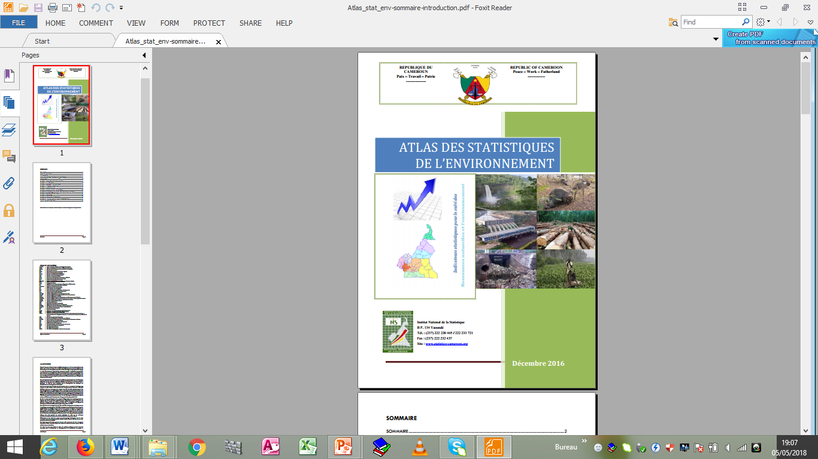
  2. Mise en œuvre de la SNDS au niveau sectoriel
  Couverture de la production étendue à de nouveaux thèmes
      TIC et télécommunications
      Sous secteur des routes rurales
      Sous secteur Environnement (Atlas des statistiques de l’environnement)
      Etc.

Slide 12
  3. Principales difficultés
  Forte mobilité des cadres :
    Pérennisation difficile du processus pour certains secteurs
    Insuffisante appropriation des SNDS par les sectoriels
  Indisponibilité des informations sur le financements des activités retenues dans la SNDS
  Faibles capacités de management (maturation et budgétisation) par les sectoriels
    Faible financement de l’activité statistique sectorielle

Slide 13
  4. Quelques perspectives
  Révision des SSN sectoriels en vue d’accompagner les agendas nationaux et internationaux de développement socio-économique et intégrer la SHASA
  Élaboration des stratégies sectorielles de développement de la statistiques (SSDS)
  Formation des sectoriels au Management d’un projet statistique avec un accent sur la Budgétisation axée sur les résultats
  Intégration des SNDS dans la stratégie nationale de développement (DSCE) pour une meilleure prise en charge

Slide 14
  4. Quelques perspectives
Actualisation des cahiers de charges des administrations sectorielles et des Agences régionales de la Statistique
Poursuite du renforcement des capacités des sectoriels et des agences régionales en RH et matérielles
  Amélioration de la communication pour l’appropriation des SNDS par les décideurs politiques, PTF, producteurs et utilisateurs en vue de créer une synergie pérenne entre eux

Slide 15

Akpé
Thank you
Je vous remercie
Pour les publications, BV consulter…
Institut National de la Statistique du Cameroun
  Site web : www.statistics-cameroon.org

